Slide 1
GŁÓWNY INSPEKTORAT OCHRONY ŚRODOWISKA
Roczna ocena jakości powietrza w województwie opolskim.
Raport wojewódzki za rok 2024
Informacja na sesję Rady Miasta Kędzierzyn-Koźle
Kędzierzyn-Koźle, 29 maja 2025 r.
www.gios.gov.pl
www.powietrze.gios.gov.pl

Slide 2
GŁÓWNY INSPEKTORAT OCHRONY ŚRODOWISKA
Zasady wykonywania ocen jakości powietrza
Zakres oceny obejmuje wszystkie substancje, dla których w prawie krajowym określono poziomy dopuszczalne, docelowe i celu długoterminowego w powietrzu, ustanowione ze względu na ochronę zdrowia ludzi i ochronę roślin. Ocenę wykonuje się zgodnie z obowiązującym podziałem kraju na strefy, określonym w załączniku do ustawy – Prawo ochrony środowiska, wprowadzonej ustawą z dnia 7 lipca 2022 r. o zmianie ustawy – Prawo ochrony środowiska oraz niektórych innych ustaw (Dz. U. z 2022 r. poz. 1576), który województwo opolskie dzieli na 2 obszary: strefę miasto Opole i strefę opolską. Klasyfikację pod kątem ochrony zdrowia ludzi przeprowadza się w obu strefach województwa opolskiego, natomiast prowadząc klasyfikację pod kątem ochrony roślin nie uwzględnia się obszarów miast o liczbie mieszkańców wyższej niż 100 tys.
Roczne oceny jakości powietrza dokonuje się na podstawie informacji dotyczących poziomów i przestrzennych rozkładów stężenia normowanych zanieczyszczeń. Informacji tych mogą dostarczyć różne metody:
pomiary intensywne
pomiary wskaźnikowe,
obliczenia z wykorzystaniem matematycznych modeli transportu i przemian substancji w powietrzu,
obiektywne szacowanie.
www.gios.gov.pl
www.powietrze.gios.gov.pl

Slide 3
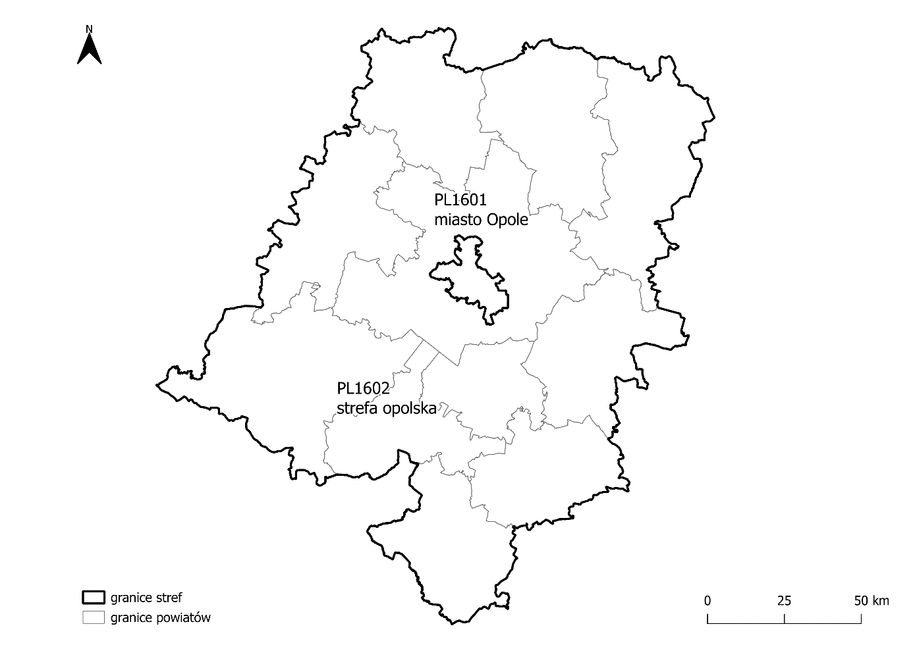
GŁÓWNY INSPEKTORAT OCHRONY ŚRODOWISKA
Podział województwa opolskiego na strefy
Podział województwa opolskiego na strefy:
miasto Opole
strefa opolska – obejmującą pozostały obszar województwa
www.gios.gov.pl
www.powietrze.gios.gov.pl

Slide 4
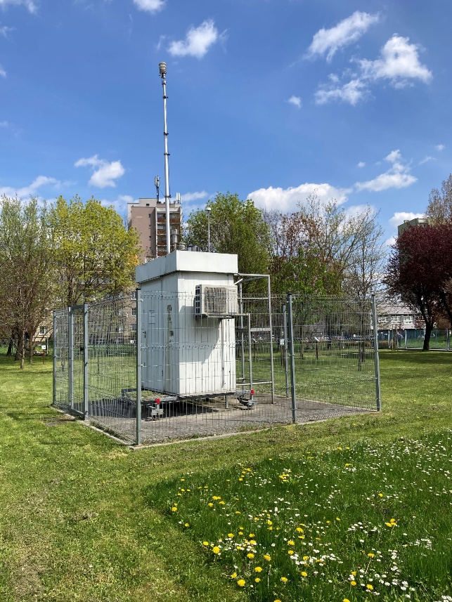
GŁÓWNY INSPEKTORAT OCHRONY ŚRODOWISKA
System pomiarowy w województwie opolskim w 2024 roku – strefa miasto Opole
Na terenie województwa opolskiego w 2024 roku funkcjonowały następujące stacje pomiarowe:
Opole, os. Armii Krajowej – pomiary automatyczne w zakresie: benzenu, dwutlenku siarki, dwutlenku azotu, ozonu, tlenku węgla oraz pomiary manualne w zakresie: pyłu zawieszonego PM10 i PM2,5, arsenu, kadmu, niklu, ołowiu, benzo(a)pirenu, benzo(a)antracen, benzo(b)fluoranten, benzo(j)fluoranten, benzo(k)fluoranten, dibenzo(a,h)antracen, indeno(1,2,3-cd)piren,
Opole, ul. Koszyka – pomiary automatyczne w zakresie: pyłu zawieszonego PM10 i PM2,5,
Stacja pomiarowa w Opolu, ul. Koszyka
www.gios.gov.pl
www.powietrze.gios.gov.pl

Slide 5
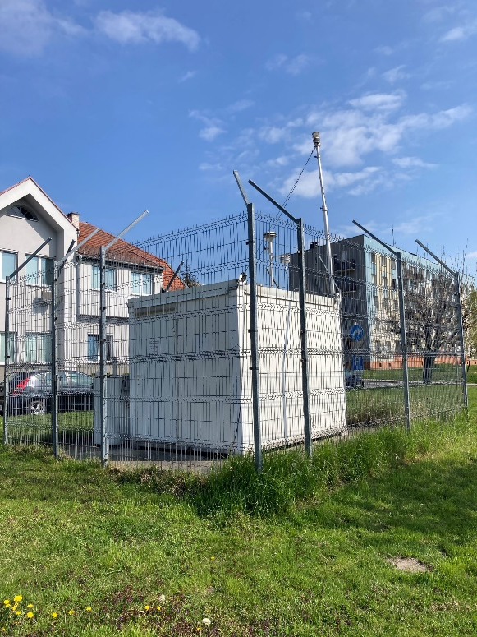
GŁÓWNY INSPEKTORAT OCHRONY ŚRODOWISKA
System pomiarowy w województwie opolskim w 2024 roku – strefa opolska
Brzeg, ul. Poprzeczna – pomiary automatyczne w zakresie pyłu zawieszonego PM10,
Głubczyce, ul. Ratuszowa – pomiary automatyczne w zakresie pyłu zawieszonego PM10,
Kędzierzyn-Koźle, ul. Śmiałego – pomiary automatyczne w zakresie: benzenu, dwutlenku siarki, dwutlenku azotu, ozonu, tlenku węgla, pyłu zawieszonego PM10 i PM2,5 oraz pomiary manualne w zakresie: pyłu zawieszonego PM10 i benzo(a)pirenu,
Kędzierzyn-Koźle, ul. Kościuszki – pomiary pasywne w zakresie benzenu,
Kędzierzyn-Koźle, ul. Ks. Opolskich – pomiary pasywne w zakresie benzenu,
Kędzierzyn-Koźle, ul. Skarbowa – pomiary pasywne w zakresie benzenu,
Kędzierzyn-Koźle, ul. Szkolna – pomiary pasywne w zakresie benzenu,
Kluczbork, ul. Mickiewicza – pomiary manualne w zakresie: pyłu zawieszonego PM10 i PM2,5 oraz benzo(a)pirenu,
Nysa, ul. Rodziewiczówny – pomiary automatyczne w zakresie pyłu zawieszonego PM10,
Olesno, ul. Słowackiego – pomiary automatyczne w zakresie: pyłu zawieszonego PM10, dwutlenku azotu i ozonu,
Strzelce Opolskie, ul. Kard. Wyszyńskiego – pomiary automatyczne w zakresie: benzenu, pyłu zawieszonego PM10 i PM2,5 oraz pomiary manualne w zakresie: pyłu zawieszonego PM10, arsenu, kadmu, niklu, ołowiu i benzo(a)pirenu,
Zdzieszowice, ul. Piastów – pomiary automatyczne w zakresie: benzenu i pyłu zawieszonego PM10.
Stacja pomiarowa w Oleśnie
www.gios.gov.pl
www.powietrze.gios.gov.pl

Slide 6
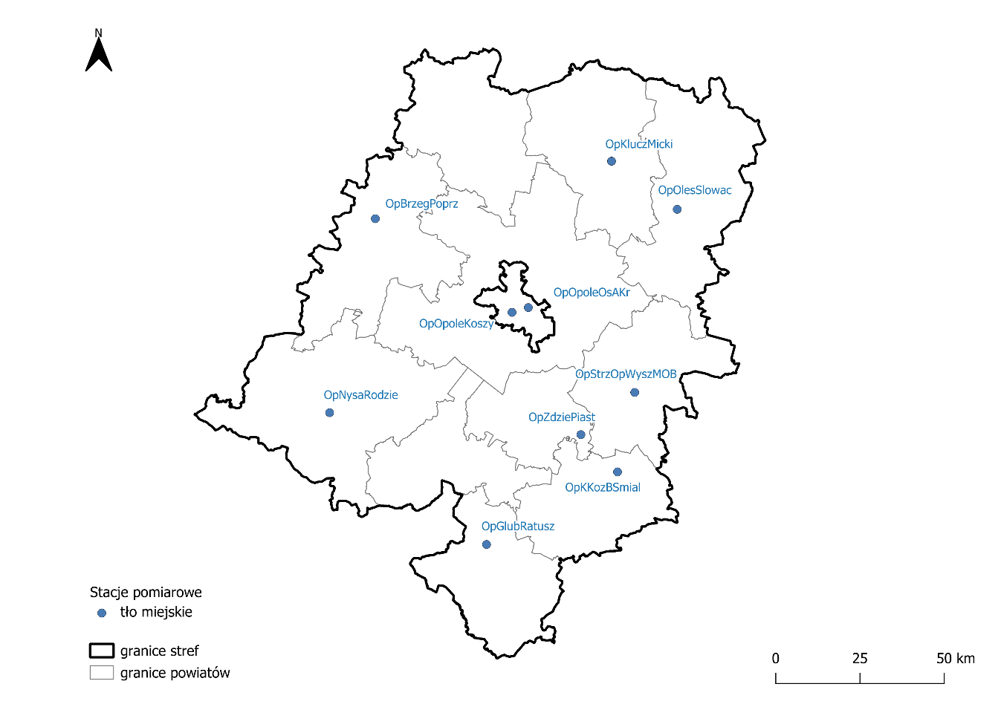
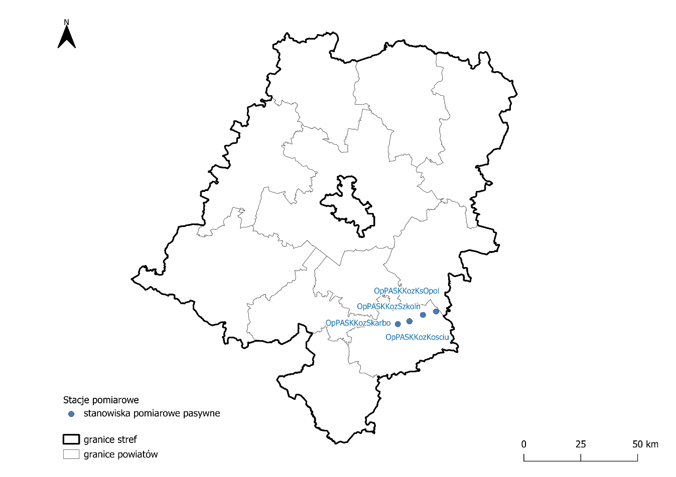
GŁÓWNY INSPEKTORAT OCHRONY ŚRODOWISKA
Stacje pomiarowe w województwie opolskim w 2024 roku
www.gios.gov.pl
www.powietrze.gios.gov.pl

Slide 7
GŁÓWNY INSPEKTORAT OCHRONY ŚRODOWISKA
Udziały źródeł emisji w poszczególnych zanieczyszczeniach powietrza w województwie opolskim (źródło danych: KOBIZE)
Głównym źródłem zanieczyszczenia powietrza w województwie opolskim jest emisja antropogeniczna pochodząca z sektora komunalno-bytowego (emisja powierzchniowa), mniejszy udział stanowią emisje z transportu (emisja liniowa) oraz działalności przemysłowej (emisja punktowa).
Znaczący udział w stężeniach zanieczyszczeń w powietrzu na obszarze województwa ma ich napływ z obszaru Polski oraz Europy.
www.gios.gov.pl
www.powietrze.gios.gov.pl

Slide 8
GŁÓWNY INSPEKTORAT OCHRONY ŚRODOWISKA
Wyniki oceny rocznej wykonanej ze względu na ochronę zdrowia ludzi
www.gios.gov.pl
www.powietrze.gios.gov.pl

Slide 9
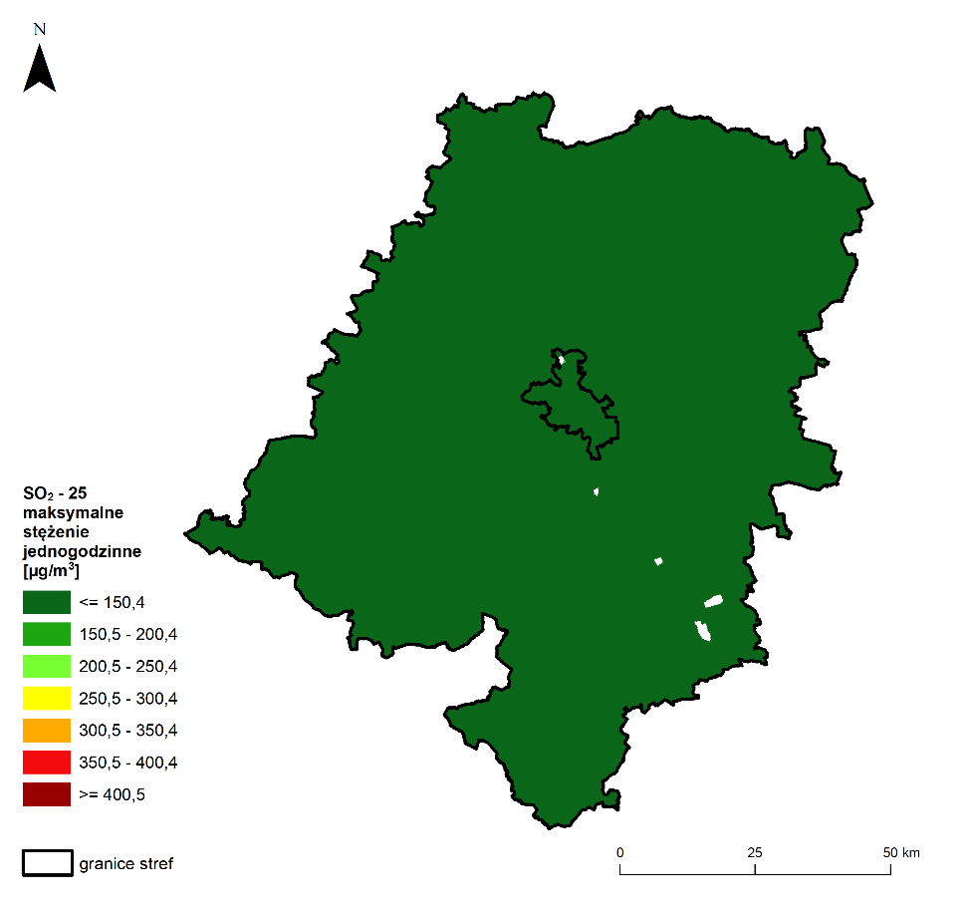
GŁÓWNY INSPEKTORAT OCHRONY ŚRODOWISKA
Wyniki pomiarów dla dwutlenku siarki SO₂
Lp. | Kod strefy | Nazwa strefy | Kod stacji | Nazwa stacji | Typ pomiaru | Komplet-ność [%] | L>350 (S1) | 25 mak. (S1) [µg/m³] | L>125 (S24) | 4 maks. (S24) [µg /m³]
1 | PL1601 | miasto Opole | OpOpoleOsAKr | Opole, os. Armii Krajowej | aut. | 99 | 0 | 13 | 0 | 9
2 | PL1602 | strefa opolska | OpKKozBSmial | Kędzierzyn-Koźle, ul. Śmiałego | aut. | 97 | 0 | 15 | 0 | 10
www.gios.gov.pl
www.powietrze.gios.gov.pl

Slide 10
GŁÓWNY INSPEKTORAT OCHRONY ŚRODOWISKA
Wyniki pomiarów dla dwutlenku azotu NO₂
Lp. | Kod strefy | Nazwa strefy | Kod stacji | Nazwa stacji | Typ pomiaru | Komplet-ność [%] | Średnia Sa [µg/m³] | L>200 (S1) | 19 maks. (S1) [µg/m³]
1 | PL1601 | miasto Opole | OpOpoleOsAKr | Opole, os. Armii Krajowej | aut. | 99 | 13 | 0 | 72
2 | PL1602 | strefa opolska | OpKKozBSmial | Kędzierzyn-Koźle, ul. Śmiałego | aut. | 97 | 13 | 0 | 59
3 | PL1602 | strefa opolska | OpOlesSlowac | Olesno, ul. Słowackiego | aut. | 98 | 11 | 0 | 57
www.gios.gov.pl
www.powietrze.gios.gov.pl

Slide 11
GŁÓWNY INSPEKTORAT OCHRONY ŚRODOWISKA
Wyniki pomiarów dla tlenku węgla CO
Lp. | Kod strefy | Nazwa strefy | Kod stacji | Nazwa stacji | Typ pomiaru | Kompletność [%] | S8max [mg/m³]
1 | PL1601 | miasto Opole | OpOpoleOsAKr | Opole, os. Armii Krajowej | aut. | 99 | 2
2 | PL1602 | strefa opolska | OpKKozBSmial | Kędzierzyn-Koźle, ul. Śmiałego | aut. | 97 | 2
www.gios.gov.pl
www.powietrze.gios.gov.pl

Slide 12
GŁÓWNY INSPEKTORAT OCHRONY ŚRODOWISKA
Wyniki pomiarów dla benzenu C₆H₆
Lp. | Kod strefy | Nazwa strefy | Kod stacji | Nazwa stacji | Typ pomiaru | Kompletność [%] | Średnia Sa [µg/m³]
1 | PL1601 | miasto Opole | OpOpoleOsAKr | Opole, os. Armii Krajowej | aut. | 91 | 1
2 | PL1602 | strefa opolska | OpKKozBSmial | Kędzierzyn-Koźle, ul. Śmiałego | aut. | 94 | 1
3 | PL1602 | strefa opolska | OpStrzOpWyszMOB | Strzelce Opolskie, ul. Kard. Wyszyńskiego | aut. | 92 | 1
4 | PL1602 | strefa opolska | OpZdziePiast | Zdzieszowice, ul. Piastów | aut. | 99 | 2
5 | PL1602 | strefa opolska | OpPASKKozKosciu | Kędzierzyn-Koźle, ul. Kościuszki | pas. | 100 | 1
6 | PL1602 | strefa opolska | OpPASKKozKsOpol | Kędzierzyn-Koźle, ul. Ks. Opolskich | pas. | 100 | 1
7 | PL1602 | strefa opolska | OpPASKKozSkarbo | Kędzierzyn-Koźle, ul. Skarbowa | pas. | 90 | 1
8 | PL1602 | strefa opolska | OpPASKKozSzkoln | Kędzierzyn-Koźle, ul. Szkolna | pas. | 100 | 1
www.gios.gov.pl
www.powietrze.gios.gov.pl

Slide 13
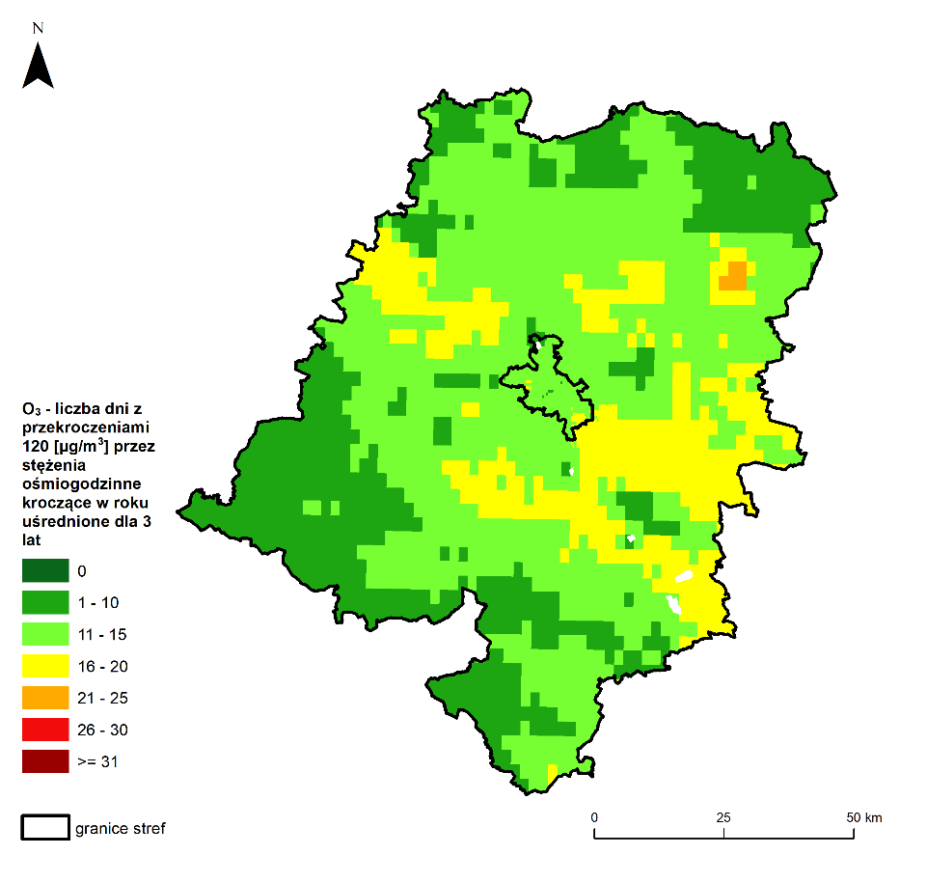
GŁÓWNY INSPEKTORAT OCHRONY ŚRODOWISKA
Wyniki pomiarów dla ozonu O₃
Lp. | Kod strefy | Nazwa strefy | Kod stacji | Nazwa stacji | Typ pomiaru | Kompletność [%] | L>120 (S8max_d) | L>120 (S8max_d) 3L
1 | PL1601 | miasto Opole | OpOpoleOsAKr | Opole, os. Armii Krajowej | aut. | 99 | 20 | 20
2 | PL1602 | strefa opolska | OpKKozBSmial | Kędzierzyn-Koźle, ul. Śmiałego | aut. | 94 | 16 | 17
3 | PL1602 | strefa opolska | OpOlesSlowac | Olesno, ul. Słowackiego | aut. | 99 | 24 | 21
www.gios.gov.pl
www.powietrze.gios.gov.pl

Slide 14
GŁÓWNY INSPEKTORAT OCHRONY ŚRODOWISKA
Wyniki pomiarów dla pyłu zawieszonego PM10
Lp. | Kod strefy | Nazwa strefy | Kod stacji | Nazwa stacji | Typ pomiaru | Kompletność [%] | Średnia Sa [µg/m³] | L>50 (S24) | 36 maks. (S24) [µg/m³]
1 | PL1601 | miasto Opole | OpOpoleKoszy | Opole, ul. Koszyka | aut. | 99 | 24 | 25 | 42
2 | PL1601 | miasto Opole | OpOpoleOsAKr | Opole, os. Armii Krajowej | man. | 100 | 23 | 16 | 39
3 | PL1602 | strefa opolska | OpBrzegPoprz | Brzeg, ul. Poprzeczna | aut. | 95 | 22 | 9 | 37
4 | PL1602 | strefa opolska | OpGlubRatusz | Głubczyce, ul. Ratuszowa | aut. | 82 | 30 | 30 | 48
5 | PL1602 | strefa opolska | OpKKozBSmial | Kędzierzyn-Koźle, ul. Śmiałego | man. | 93 | 22 | 13 | 37
6 | PL1602 | strefa opolska | OpKluczMicki | Kluczbork, ul. Mickiewicza | man. | 92 | 22 | 11 | 36
7 | PL1602 | strefa opolska | OpNysaRodzie | Nysa, ul. Rodziewiczówny | aut. | 98 | 25 | 25 | 43
8 | PL1602 | strefa opolska | OpOlesSlowac | Olesno, ul. Słowackiego | aut. | 98 | 27 | 20 | 44
9 | PL1602 | strefa opolska | OpStrzOpWyszMOB | Strzelce Opolskie, ul. Kard. Wyszyńskiego | man. | 95 | 20 | 7 | 35
10 | PL1602 | strefa opolska | OpZdziePiast | Zdzieszowice, ul. Piastów | aut. | 98 | 30 | 34 | 50
www.gios.gov.pl
www.powietrze.gios.gov.pl

Slide 15
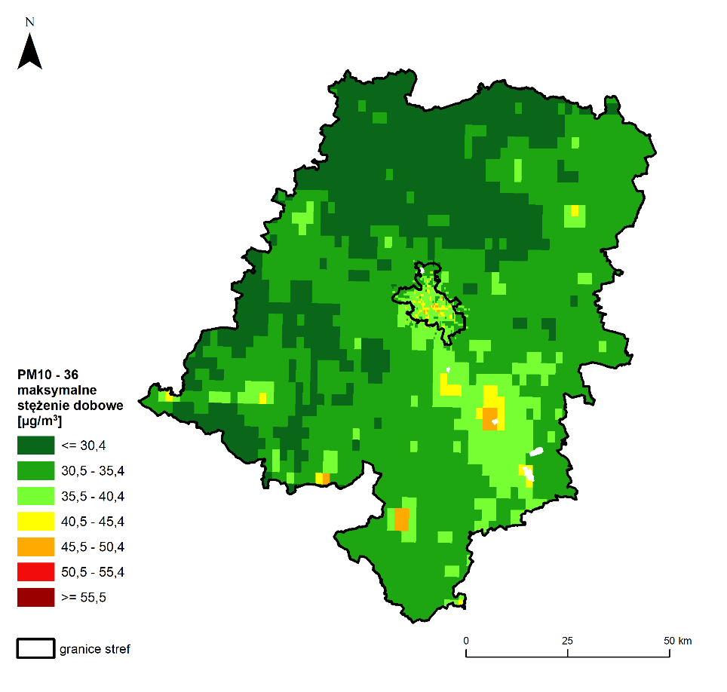
GŁÓWNY INSPEKTORAT OCHRONY ŚRODOWISKA
Wyniki pomiarów dla pyłu zawieszonego PM10 – c.d.
www.gios.gov.pl
www.powietrze.gios.gov.pl

Slide 16
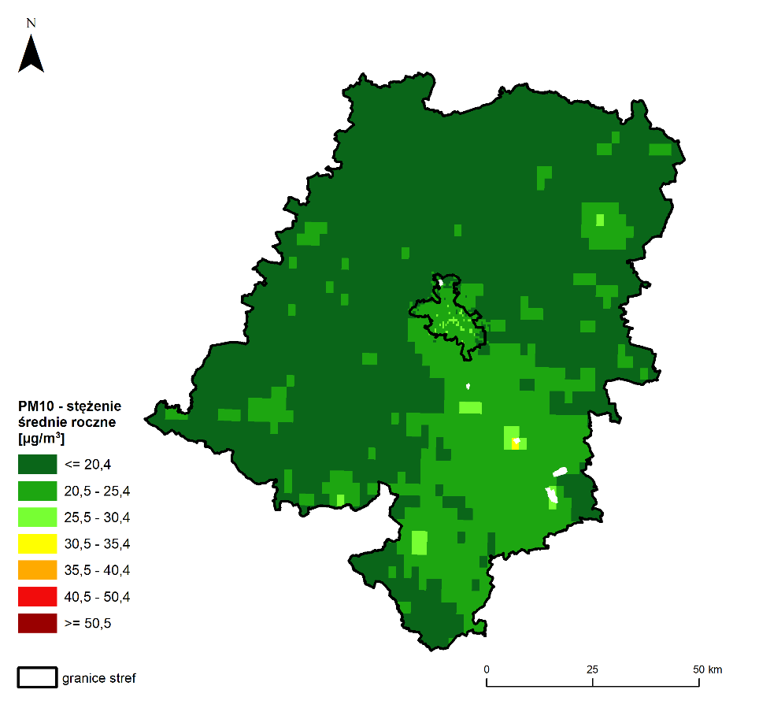
GŁÓWNY INSPEKTORAT OCHRONY ŚRODOWISKA
Wyniki pomiarów dla pyłu zawieszonego PM10 – c.d.
www.gios.gov.pl
www.powietrze.gios.gov.pl

Slide 17
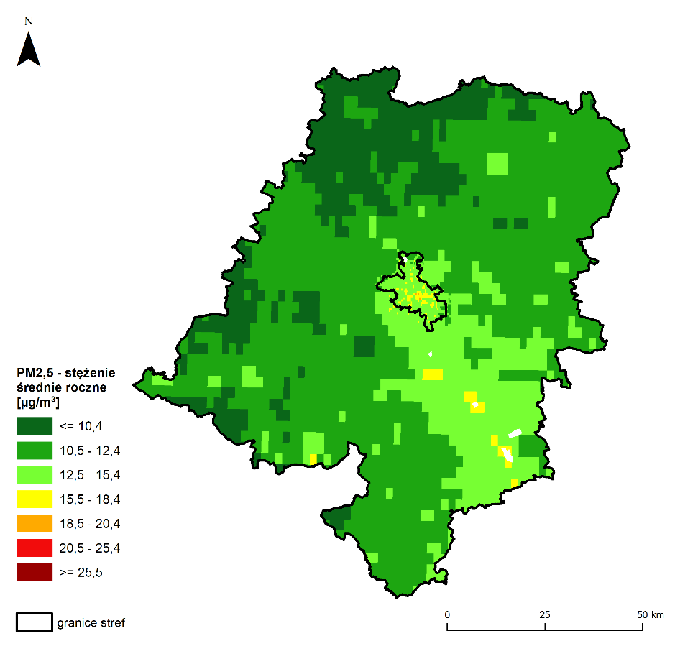
GŁÓWNY INSPEKTORAT OCHRONY ŚRODOWISKA
Wyniki pomiarów dla pyłu zawieszonego PM2,5
Lp. | Kod strefy | Nazwa strefy | Kod stacji | Nazwa stacji | Typ pomiaru | Kompletność [%] | Średnia Sa [µg/m³]
1 | PL1601 | miasto Opole | OpOpoleKoszy | Opole, ul. Koszyka | aut. | 99 | 16
2 | PL1601 | miasto Opole | OpOpoleOsAKr | Opole, os. Armii Krajowej | man. | 95 | 15
3 | PL1602 | strefa opolska | OpKKozBSmial | Kędzierzyn-Koźle, ul. Śmiałego | aut. | 98 | 15
4 | PL1602 | strefa opolska | OpKluczMicki | Kluczbork, ul. Mickiewicza | man. | 93 | 14
5 | PL1602 | strefa opolska | OpStrzOpWyszMOB | Strzelce Opolskie, ul. Kard. wyszyńskiego | aut. | 97 | 14
www.gios.gov.pl
www.powietrze.gios.gov.pl

Slide 18
GŁÓWNY INSPEKTORAT OCHRONY ŚRODOWISKA
Wyniki pomiarów dla ołowiu Pb w pyle PM10
Lp. | Kod strefy | Nazwa strefy | Kod stacji | Nazwa stacji | Typ pomiaru | Kompletność [%] | Średnia Sa [µg/m³]
1 | PL1601 | miasto Opole | OpOpoleOsAKr | Opole, os. Armii Krajowej | man. | 100 | 0,009
2 | PL1602 | strefa opolska | OpStrzOpWyszMOB | Strzelce Opolskie, ul. Kard. Wyszyńskiego | man. | 95 | 0,009
www.gios.gov.pl
www.powietrze.gios.gov.pl

Slide 19
GŁÓWNY INSPEKTORAT OCHRONY ŚRODOWISKA
Wyniki pomiarów dla arsenu As w pyle PM10
Lp. | Kod strefy | Nazwa strefy | Kod stacji | Nazwa stacji | Typ pomiaru | Kompletność [%] | Średnia Sa [ng/m³]
1 | PL1601 | miasto Opole | OpOpoleOsAKr | Opole, os. Armii Krajowej | man. | 100 | 0,9
2 | PL1602 | strefa opolska | OpStrzOpWyszMOB | Strzelce Opolskie, ul. Kard. Wyszyńskiego | man. | 95 | 0,8
www.gios.gov.pl
www.powietrze.gios.gov.pl

Slide 20
GŁÓWNY INSPEKTORAT OCHRONY ŚRODOWISKA
Wyniki pomiarów dla kadmu Cd w pyle PM10
Lp. | Kod strefy | Nazwa strefy | Kod stacji | Nazwa stacji | Typ pomiaru | Kompletność [%] | Średnia Sa [ng/m³]
1 | PL1601 | miasto Opole | OpOpoleOsAKr | Opole, os. Armii Krajowej | man. | 100 | 0,5
2 | PL1602 | strefa opolska | OpStrzOpWyszMOB | Strzelce Opolskie, ul. Kard. Wyszyńskiego | man. | 95 | 0,4
www.gios.gov.pl
www.powietrze.gios.gov.pl

Slide 21
GŁÓWNY INSPEKTORAT OCHRONY ŚRODOWISKA
Wyniki pomiarów dla niklu Ni w pyle PM10
Lp. | Kod strefy | Nazwa strefy | Kod stacji | Nazwa stacji | Typ pomiaru | Kompletność [%] | Średnia Sa [ng/m³]
1 | PL1601 | miasto Opole | OpOpoleOsAKr | Opole, os. Armii Krajowej | man. | 100 | 0,7
2 | PL1602 | strefa opolska | OpStrzOpWyszMOB | Strzelce Opolskie, ul. Kard. Wyszyńskiego | man. | 95 | 0,9
www.gios.gov.pl
www.powietrze.gios.gov.pl

Slide 22
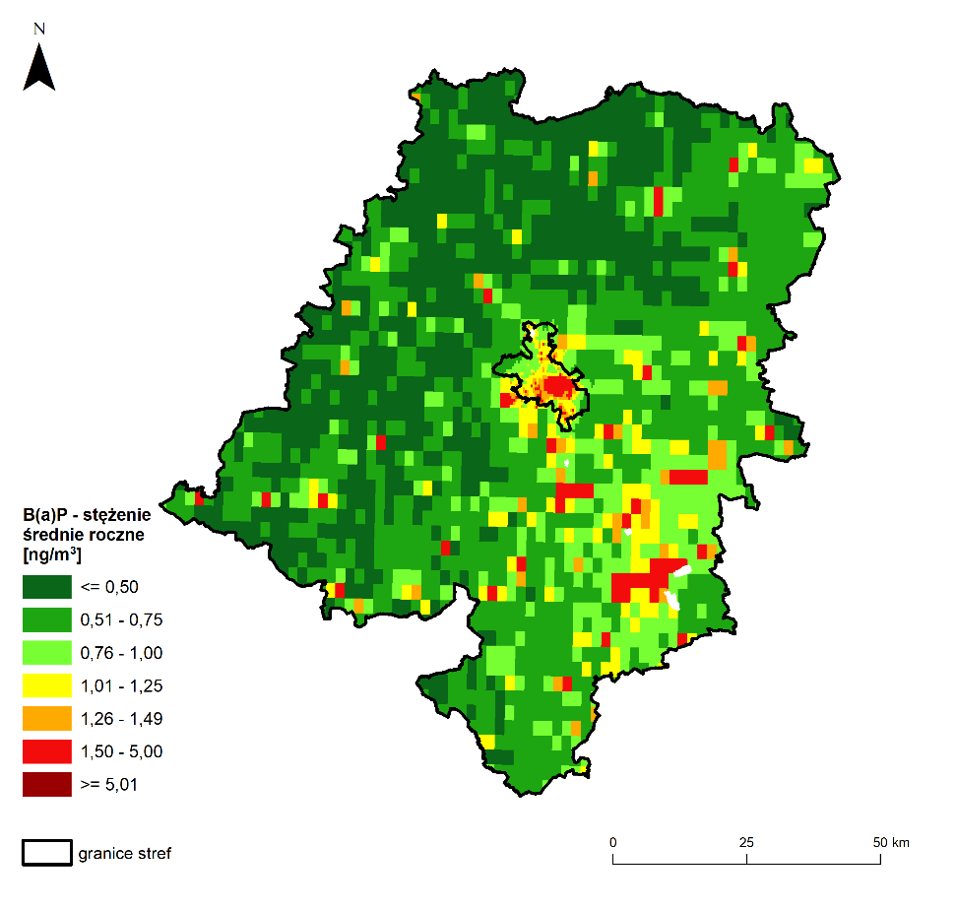
GŁÓWNY INSPEKTORAT OCHRONY ŚRODOWISKA
Wyniki pomiarów dla benzo(a)pirenu B(a)P w pyle PM10
L.p. | Kod strefy | Nazwa strefy | Kod stacji | Nazwa stacji | Typ pomiaru | Kompletność [%] | Średnia Sa [ng/m³]
1 | PL1601 | miasto Opole | OpOpoleOsAKr | Opole, os. Armii Krajowej | man. | 100 | 2
2 | PL1602 | strefa opolska | OpKKozBSmial | Kędzierzyn-Koźle, ul. Śmiałego | man. | 90 | 2
3 | PL1602 | strefa opolska | OpKluczMicki | Kluczbork, ul. Mickiewicza | man. | 90 | 2
4 | PL1602 | strefa opolska | OpStrzOpWyszMOB | Strzelce Opolskie, ul. kard. Wyszyńskiego | man. | 95 | 2
www.gios.gov.pl
www.powietrze.gios.gov.pl

Slide 23
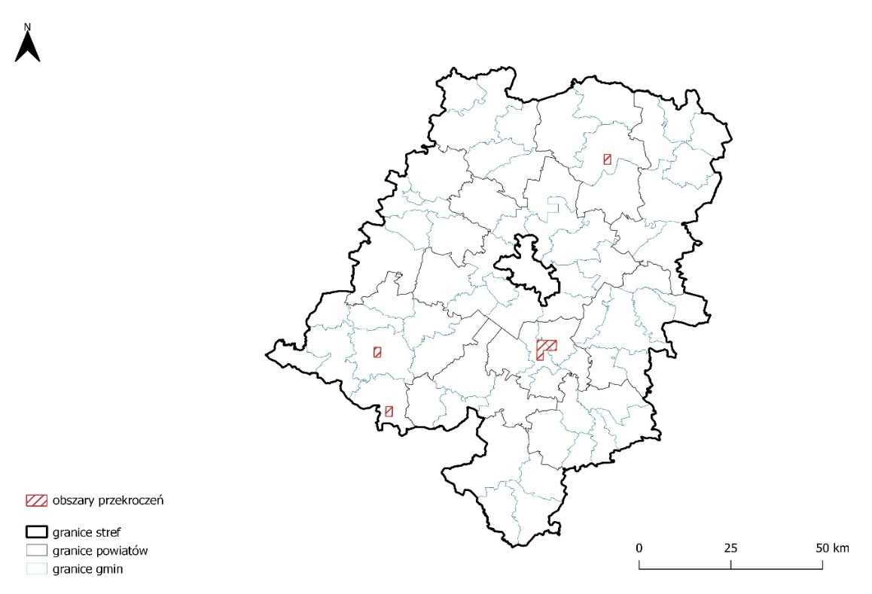
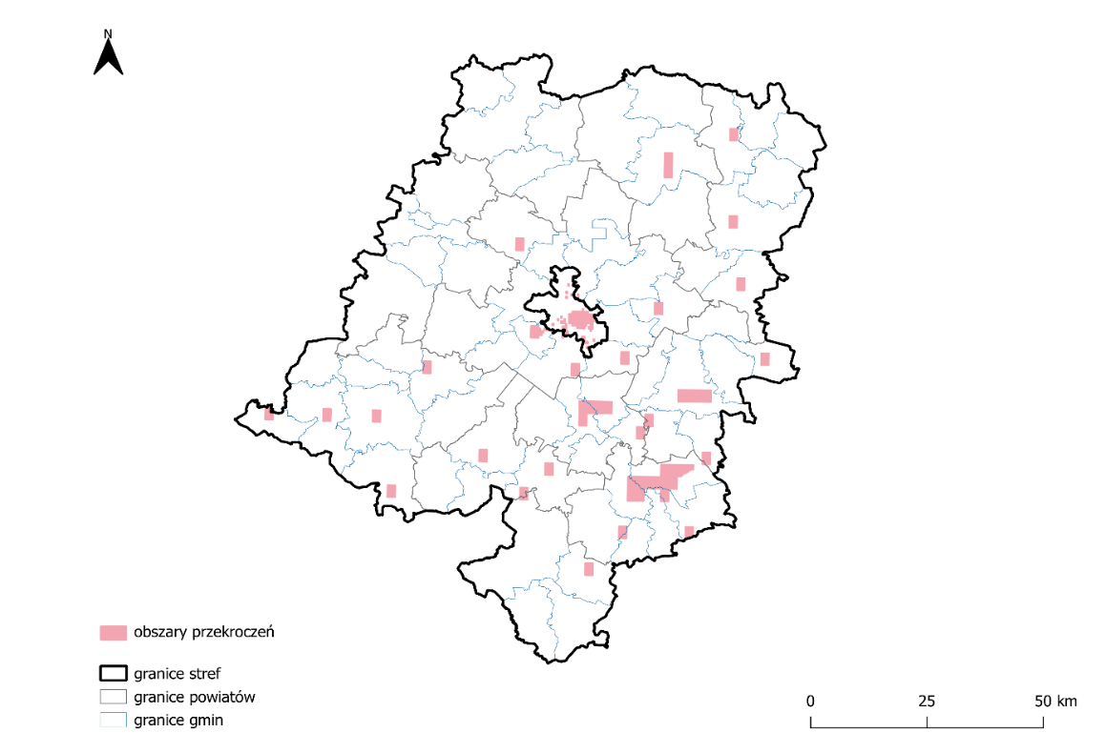
GŁÓWNY INSPEKTORAT OCHRONY ŚRODOWISKA
Zasięg obszarów przekroczeń poziomu docelowego dla B(a)P
Kod strefy | Nazwa strefy | Typ normy | Czas uśredniania (parametr) | Powierzchnia obszaru przekroczenia [km²] | Udział w powierzchni strefy [%] | Liczba mieszkańców obszaru przekroczenia | Udział w liczbie mieszkańców strefy [%]
PL1601 | miasto Opole | poziom docelowy | śr. roczna | 23,6 | 15,8 | 66 284 | 52,6
PL1602 | strefa opolska | poziom docelowy | śr. roczna | 230,7 | 2,5 | 165 550 | 20,4
2023
2024
www.gios.gov.pl
www.powietrze.gios.gov.pl

Slide 24
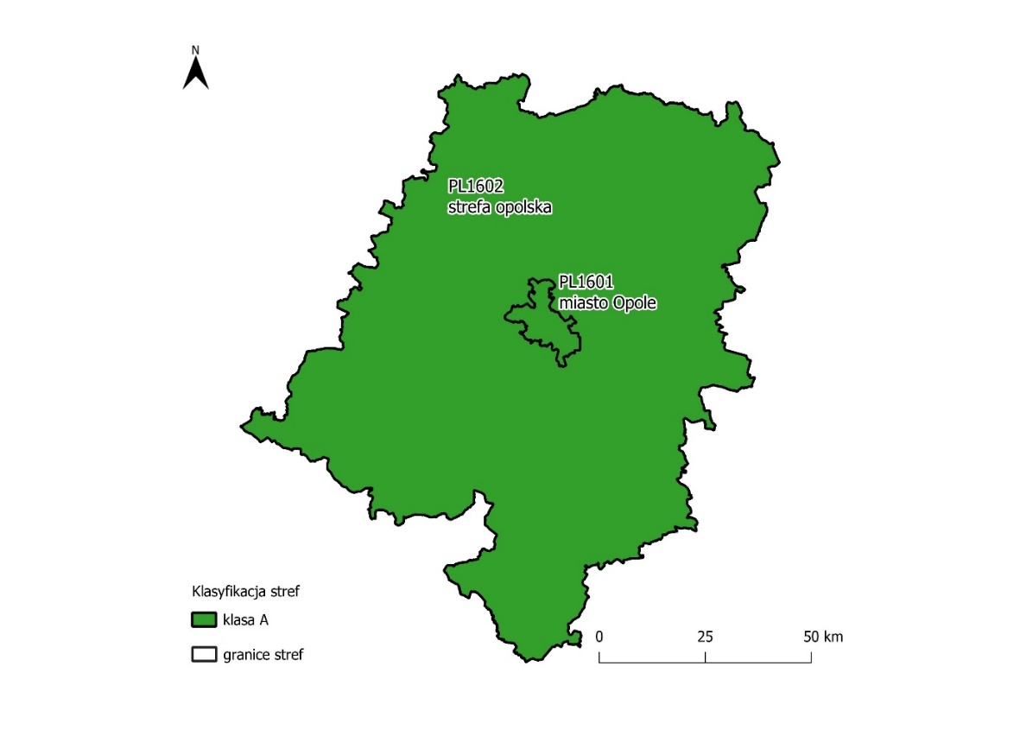
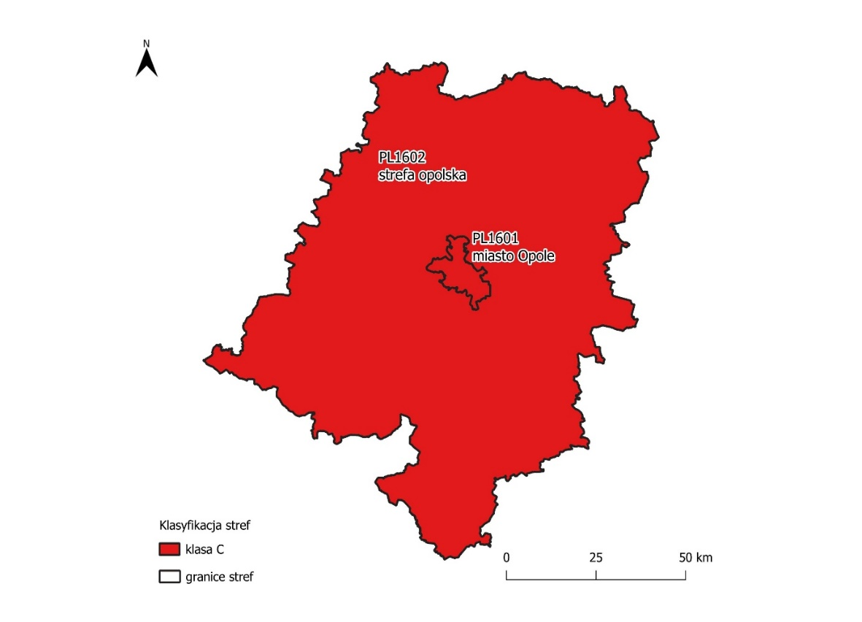
GŁÓWNY INSPEKTORAT OCHRONY ŚRODOWISKA
Podsumowanie wyników dla roku 2023 – wg kryterium ochrona zdrowia ludzi
SO₂
NO₂
C₆H₆
CO
O₃
PM10
PM2,5
Pb
As
Cd
Ni
B(a)P
Lp. | Nazwa strefy | Kod strefy | SO₂ | NO₂ | C₆H₆ | CO | O₃ ¹⁾ | PM10 | Pb | As | Cd | Ni | B(a)P | PM2.5²⁾
1 | miasto Opole | PL1601 | A | A | A | A | A | A | A | A | A | A | C | A1
2 | strefa opolska | PL1602 | A | A | A | A | A | A | A | A | A | A | C | A1
Dla wszystkich substancji podlegających ocenie, strefy zaliczono do jednej z poniższych klas:
klasa A, A1 (dla pyłu PM 2,5), D1 (dla ozonu) - jeżeli stężenia zanieczyszczenia na jej terenie nie przekraczały odpowiednio poziomów dopuszczalnych, poziomów docelowych, poziomów celów długoterminowych,
klasa C, C1 (dla pyłu PM2,5), D2 (dla ozonu) - jeżeli stężenia zanieczyszczenia na jej terenie przekraczały poziomy dopuszczalne, docelowe, poziomów celów długoterminowych.
¹⁾ Dla ozonu – poziom celu długoterminowego, strefy uzyskały klasę D2
²⁾ Dla pyłu PM2,5 – poziom dopuszczalny I faza, strefy uzyskały klasę A
www.gios.gov.pl
www.powietrze.gios.gov.pl

Slide 25
GŁÓWNY INSPEKTORAT OCHRONY ŚRODOWISKA
Wyniki oceny rocznej wykonanej ze względu na ochronę roślin
www.gios.gov.pl
www.powietrze.gios.gov.pl

Slide 26
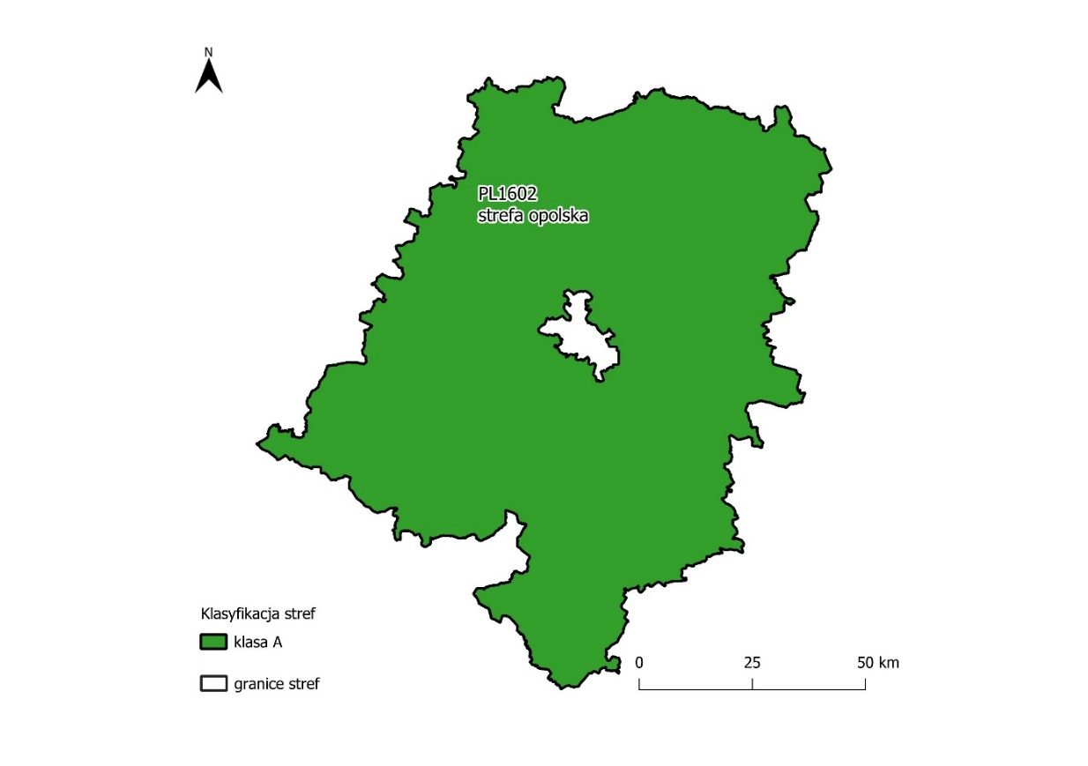
GŁÓWNY INSPEKTORAT OCHRONY ŚRODOWISKA
Podsumowanie wyników dla roku 2023 – wg kryterium ochrona roślin
SO₂
NO_{x}
O₃
Lp. | Nazwa strefy | Kod strefy | SO₂ | NO_{X} | O₃¹
1 | strefa opolska | PL1602 | A | A | A
¹⁾ Dla ozonu – poziom celu długoterminowego, strefa opolska uzyskała klasę D2
Dla wszystkich substancji podlegających ocenie, strefy zaliczono do jednej z poniższych klas:
klasa A, D1 (dla ozonu) - jeżeli stężenia zanieczyszczenia na jej terenie nie przekraczały odpowiednio poziomów dopuszczalnych, poziomów docelowych, poziomów celów długoterminowych,
klasa C, D2 (dla ozonu) - jeżeli stężenia zanieczyszczenia na jej terenie przekraczały poziomy dopuszczalne, docelowe, poziomów celów długoterminowych.
www.gios.gov.pl
www.powietrze.gios.gov.pl

Slide 27
GŁÓWNY INSPEKTORAT OCHRONY ŚRODOWISKA
Program ochrony powietrza
Dla stref, w których odnotowano przekroczenia dopuszczalnych oraz docelowych poziomów substancji w powietrzu i przyznano klasę C należy opracować i wdrożyć naprawcze programy ochrony powietrza, mające na celu zmniejszenie poziomu stężeń substancji zanieczyszczających powietrze. Zgodnie z art. 91 ustawy Prawo ochrony środowiska, obowiązek opracowania programu ochrony powietrza spoczywa na Zarządzie Województwa.
W naszym województwie obowiązuje aktualizacja „Programu ochrony powietrza dla województwa opolskiego” przejęta Uchwałą Sejmiku Województwa Opolskiego z dnia 26 września 2023 r.
www.gios.gov.pl
www.powietrze.gios.gov.pl

Slide 28
GŁÓWNY INSPEKTORAT OCHRONY ŚRODOWISKA
Powiadomienia alertowe ogłoszone w sezonie grzewczym 2024/2025 roku dla pyłu PM10
W czasie sezonu zimowego 2024/2025, RWMŚ w Opolu wydał 20 powiadomień alertowych, które dotyczyły:
ryzyka przekroczenia poziomu informowania – 11,
przekroczenia poziomu informowania – 5,
ryzyka przekroczenia poziomu alarmowego – 6,
przekroczenia poziomu alarmowego – 4.
W przypadku stwierdzenia wystąpienia ryzyka przekroczenia lub przekroczenia poziomu informowania i alarmowego, stosowne powiadomienie przekazywane jest do Wojewódzkiego Centrum Zarządzania Kryzysowego oraz do Zarządu Województwa. Dalsze działania podejmowane przez WCZK są uzależnione od zapisów w Planie Działań Krótkoterminowych, stanowiącego integralną część Programu Ochrony Powietrza. Dodatkowo, w przypadku stwierdzenia ryzyka wystąpienia poziomu alarmowego dla pyłu PM10, informowane jest również Rządowe Centrum Bezpieczeństwa.
www.gios.gov.pl
www.powietrze.gios.gov.pl

Slide 29
GŁÓWNY INSPEKTORAT OCHRONY ŚRODOWISKA
Dyrektywa 2024/2881 z dnia 23 października 2024 w sprawie jakości powietrza i czystszego powietrza dla Europy (AAQD)
Zanieczyszczenie | Okres uśredniania wyników pomiarów | Jednostka | Obecnie |  | Dyrektywa AAQD
 |  |  | Wartość | Częstość przekraczania w roku | Wartość dopuszczana do 2030 | Częstość przekraczania w roku
Dwutlenek siarki (SO₂) | 1-godz. | µg/m³ | 350 | 24 razy (godz.) | 350 | 3 razy (godz.)
 | 24-godz. | µg/m³ | 125 | 3 razy (dni) | 50 | 18 razy (dni)
 | rok | µg/m³ | - | - | 20 | -
Dwutlenek azotu (NO₂) | 1-godz. | µg/m³ | 200 | 18 razy (godz.) | 200 | 3 razy (godz.)
 | 24-godz. | µg/m³ | - | - | 50 | 18 razy (dni)
 | rok | µg/m³ | 40 | - | 20 | -
Tlenek węgla (CO) | 8-godz. | µg/m³ | 10 000 | - | 10 000 | -
 | 24-godz. | µg/m³ | - | - | 4 000 | 18 razy (dni)
Benzen (C₆H₆) | rok | µg/m³ | 5 | - | 3,4 | -
Pył zawieszony PM10 | 24-godz. | µg/m³ | 50 | 35 razy (dni) | 45 | 18 razy (dni)
 | rok | µg/m³ | 40 | - | 20 | -
Pył zawieszony PM2,5 | 24-godz. | µg/m³ | - | - | 25 | 18 razy (dni)
 | rok | µg/m³ | 20 | - | 10 | -
Ołów (Pb) | rok | µg/m³ | 0,5 | - | 0,5 | -
Arsen (As) | rok | ng/m³ | 6 | - | 6,0 | -
Kadm (Cd) | rok | ng/m³ | 5 | - | 5,0 | -
Nikiel (Ni) | rok | ng/m³ | 20 | - | 20 | -
Benzo(a)piren (B(a)P) | rok | ng/m³ | 1 | - | 1,0 | -
Ozon (O₃) | 8-godz. 3 lata | µg/m³ | 120 | 25 razy (dni) | 120 | 25 razy (dni) do 2030 18 razy (dni)

Slide 30
GŁÓWNY INSPEKTORAT OCHRONY ŚRODOWISKA
Portal Jakości Powietrza
(https://powietrze.gios.gov.pl/pjp/home)
www.gios.gov.pl

Slide 31
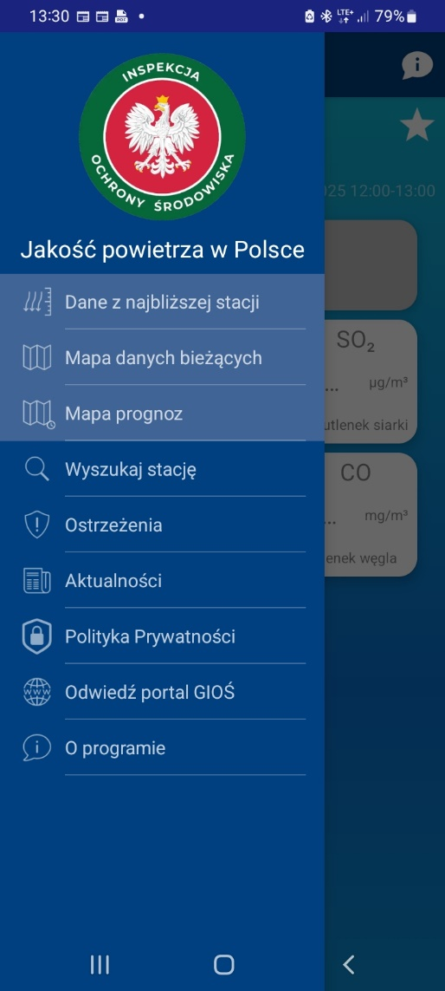
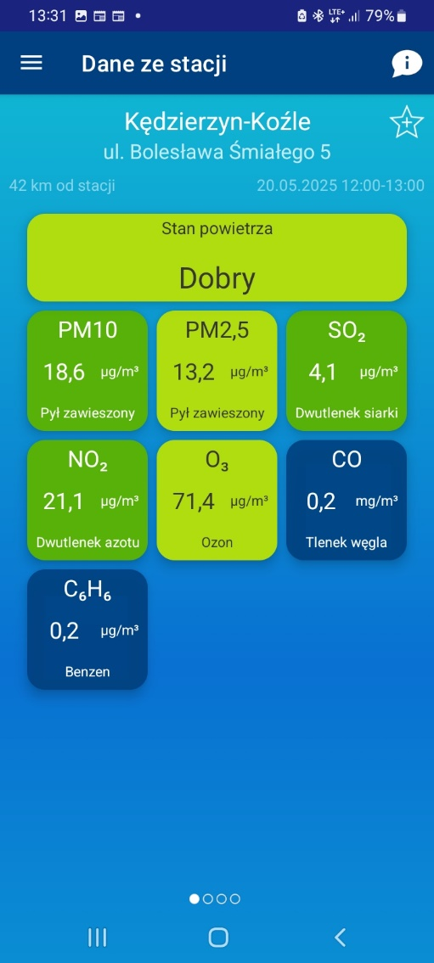
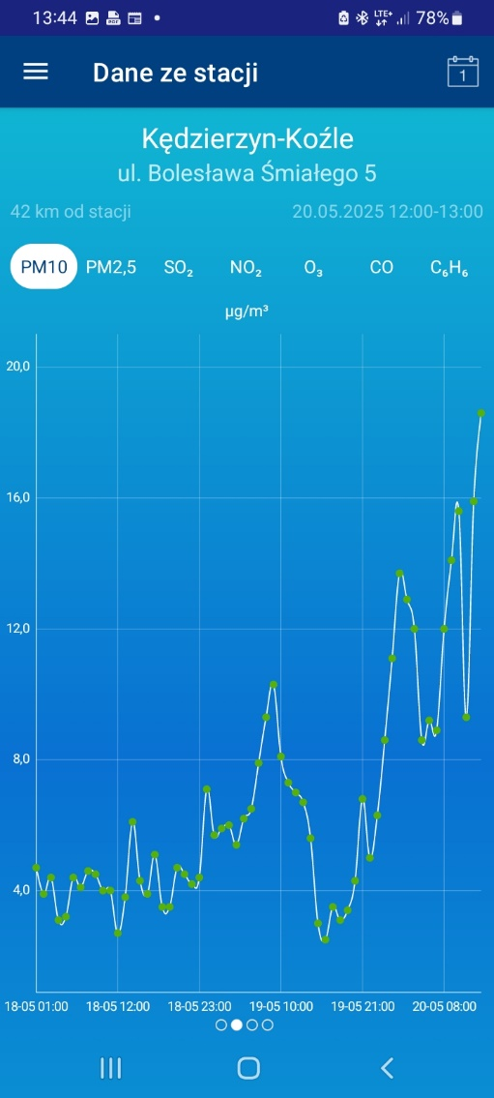
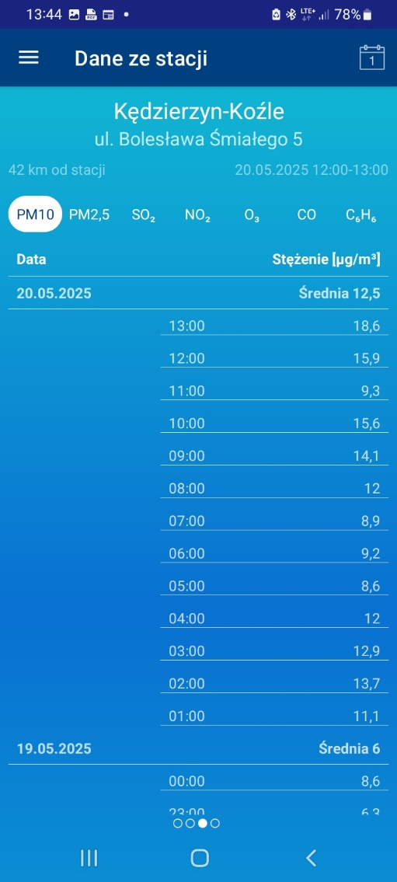
GŁÓWNY INSPEKTORAT OCHRONY ŚRODOWISKA
Aplikacja mobilna „Jakość powietrza w Polsce”
www.gios.gov.pl

Slide 32
GŁÓWNY INSPEKTORAT OCHRONY ŚRODOWISKA
Dziękuję za uwagę
Główny Inspektorat Ochrony Środowiska
Departament Monitoringu Środowiska
Regionalny Wydział Monitoringu Środowiska w Opolu
ul. Nysy Łużyckiej 42, 45-035 Opole
rwmsopole@gios.gov.pl
Źródło danych: Państwowy Monitoring Środowiska – Główny Inspektorat Ochrony Środowiska
www.gios.gov.pl
www.powietrze.gios.gov.pl

